Slide 2
2023.gada peļņa
2632 EUR novirzīta iepriekšējo gadu zaudējumu segšanai
125 daudzdzīvokļu mājas
Neto apgrozījums 1 060 359 EUR (+44,4% pret 2022.gadu)
Pircēju un pārdevēju parādi samazinājušies par 20 002 EUR
Vidēji 30 nodarbinātie mēnesī
Realizēts energoefektivitātes projekts Helēnas ielā 62
Energoauditi un tehniskie apsekošanas atzinumi Helēnas ielā 55/1, Pilsētas bulvārī 5, Helēnas ielā 28
Jumta seguma nomaiņa Tālavas ielā 9
Drenāžas sistēmas ierīkošana Torņa ielā 15
Skursteņu, ventilācijas izvadu pārmūrēšana, ēkas fasāžu un pagalmu lokāli remontdarbi

Slide 3
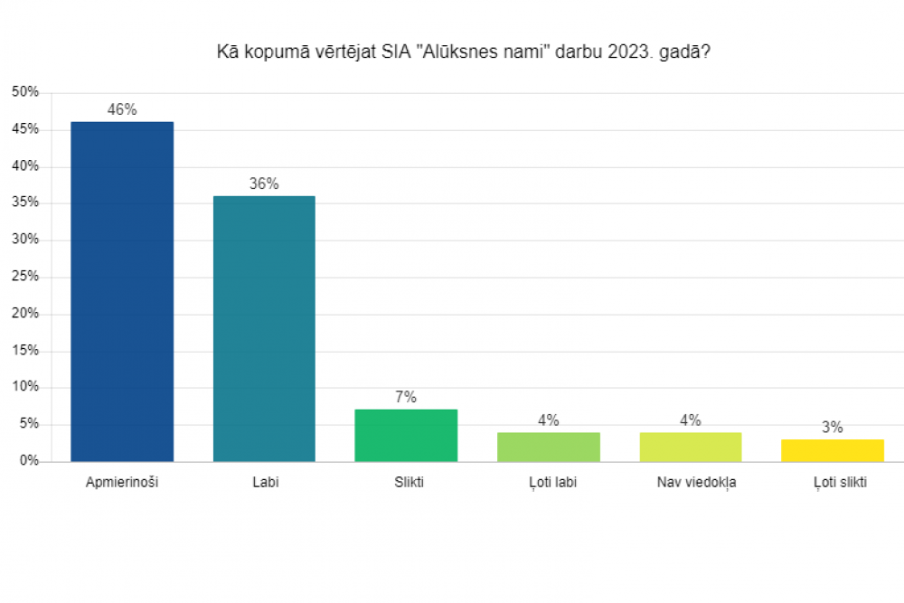
Debitoru parādi 2023.gadā salīdzinājumā ar 2022.gadu samazinājušies par 6,29%
Pārvaldīšanas tiesības pārņēmusi viena daudzdzīvokļu māja
Ieviests sistemātisks darbs pagalmu uzturēšanai vasarā un ziemā (zāles pļaušana un sniega tīrīšana)
Pirmie pagalma svētki Alūksnē
BIS sistēmā dzīvokļu īpašniekiem nodrošināta piekļuve mājas lietām
Klientu apmierinātības aptauja par 2023.gadu (pozitīvo vērtējumu īpatsvars pret 2022.gadu pieaudzis par 4,83%)

Slide 4
2023.gada peļņa
4837 EUR novirzīta iepriekšējo gadu zaudējumu segšanai
Ieņēmumi no ūdenssaimniecības 766 689 EUR (91,69% no kopējiem ieņēmumiem neto apgrozījumā)
Samazinājies debitoru parāds
Vidēji 30 nodarbinātie mēnesī
Sadarbības partneris pašvaldības projektu realizācijā (43,09m ūdensvads, 72,34m kanalizācijas tīkli, palielināts pamatkapitāls)
Skārņu un Purva ielās izbūvēti ūdensvada tīkli (343,18m)
Ošu ielā izbūvēti ūdensvada un kanalizācijas tīkli, nomainītas aku lūkas
Noslēgti 28 līgumi par jauniem pieslēgumiem
Apsekoti hidranti

Slide 5
Atjaunots autoparks – atsavinātas divas automašīnas, brigādes vajadzībām iegādāts mazlietots kravas furgons
Decentralizētās kanalizācijas sistēmas sasaite ar ArcGIS ģeogrāfiskās informācijas sistēmu
www.rupe.lv pieejams ūdensvada un kanalizācijas tīklu būvniecības izmaksu aprēķina kalkulators, apsaimniekojamo tīklu karte, ūdens tīklu avārijas
Lielāks rādītājs ūdens zudumiem tīklā (avāriju skaita pieaugums)
Spēkā esošais tarifs nesedz ūdens pakalpojuma radītos izdevumus, plānots pārskatīt tarifu

Slide 6
2023.gada peļņa
46 523 EUR novirzīta iepriekšējo gadu zaudējumu segšanai
Energoresursu cenu mainība
Tarifs no 105,45 EUR/Mwh janvārī līdz 71.50 EUR/Mwh no 01.11.2023.
Palielinājies apgrozījums par 23,35% un sasniedza 2 110 616 EUR
Gada beigās uzņēmumā strādāja 16 darbinieki
Pieslēgti divi jauni objekti (platība 1643,5m2)
Atjaunots siltumtīklu posms 25m Bērzu ielā
Katlu mājā Ziemeru ielā uzstādīts jauns koksnes granulu apkures katls
Katlu mājā Parka ielā katliekārtai uzstādīts jauns plākšņu siltummainis, pelnu izvades šneks

Slide 7
Ar 29.06.2023. Aldis Mežals ievēlēts par SIA «Alūksnes enerģija» valdes locekli
Uzņēmums iekļauts lielo elektroenerģijas patērētāju sarakstā
Izstrādāts uzņēmuma energoaudits
Katlu mājā Parka ielā dūmeņiem veikti dūmgāzu emisiju mērījumi
Izstrādāts risinājums katlu mājas Parka ielā jaudas optimizēšanai un energoefektivitātes uzlabošanai
Apzināti risinājumi jauno vides aizsardzības prasību ieviešanai no 2025.gada
Atmaksāts aizdevums AS «Citadele banka», aizņēmumu kredītiestādēs nav
Darbs ar debitoriem, norēķini par siltumenerģiju virs 90%

Slide 8
2023.gada peļņa
2301 EUR
Stacionārā ārstēti 2475 pacienti (-51), t.sk. bērni 284 līdz 18 g.v. (-57), pieaugušie 2191 (+6)
Vidējais ārstēšanas laiks 6 gultas dienas
Slimnīca sniedz medicīniskos maksas pakalpojumus atbilstoši maksas pakalpojumu cenrādim
Vidējais nodarbināto skaits mēnesī - 158
Uzmanība tālākai slimnīcas darbībai līdzšinējā statusā
Realizēts projekts – iekārtota rehabilitācijas nodaļa
Jaunu ārstniecības personu – ārstu piesaistīšana
Izstrādāts projekts par RTG iekārtas iegādi

Slide 9
2023.gada peļņa
8102 EUR novirzīta attīstībai – veidot uzkrājumu ēkas atjaunošanai, RTG iekārtu atjaunošanai
Neto apgrozījums
552 004 EUR
Bilances apgrozījums
222 795 EUR
Vidējais strādājošo skaits - 24
Turpinās Alūksnes novada pašvaldībai piederošo kapitāla daļu atsavināšanas process
(Alūksnes novada domes
26.10.2023. lēmums Nr.305)

Slide 10
2023.gada peļņa
10 688 EUR novirzīta aizdevuma atmaksai par ritošā sastāva iegādi
Pēc vēsturiskā mantojuma konsultatīvās padomes ierosinājuma, veikts gada pārskata audits
Valsts finansējums dzelzceļa nozarei
Tvaika lokomotīves darbība pēc 2026.gada
Darbinieku novecošanās
Depo ēkas atjaunošana
ES finansētu projektu realizācija
Jauna ritošā sastāva vienības ieviešana
Pārvadājumu apjoms 19 979 pasažieri (+2218 salīdzinot ar 2022.gadu)
Ieņēmumi no biļetēm 31 721 EUR (+9,3%)
Neto apgrozījums 96183 EUR (+21532 pret 2022.gadu)
Vidējais darbinieku skaits - 24

Slide 11
2023.gadā apstiprināts Vidzemes reģionālo atkritumu apsaimniekošanas plāns
2023.-2027.gadam
Neto apgrozījums 1 343 275 EUR
(par 342 605 lielāks kā 2022.gadā)
DRN maksājuma palielinājums
Pārējo atkritumu ievešanas poligonā palielinājums
Ieņēmumu samazinājums no otrreizējo izejvielu realizācijas
Ieņēmumu pieaugums no transporta pakalpojumiem un liela izmēra konteineru nomas
Vidējais darbinieku skaits - 20
2023.gada peļņa 224 047 EUR novirzīta:
68 196 iepriekšējo gadu zaudējumu segšanai
70 140 komerckredīta dzēšanai, vienlaikus dzēšot pašvaldību galvojumus (Alūksnes novada pašvaldībai 19 800 EUR)
55 711 EUR gāzes savākšanas sistēmas izveidei (VVD prasības)
30 000 EUR ugunsdrošības sistēmas modernizēšanai

Slide 12
PALDIES PAR UZMANĪBU!

